Slide 1











Chủ đề 4: Điều em cần biết
Bài 4
Bài 4
Bài 4
NẾU KHÔNG MAY BỊ LẠC
NẾU KHÔNG MAY BỊ LẠC
NẾU KHÔNG MAY BỊ LẠC
Notes:
更多模板请关注：https://haosc.taobao.com

Slide 2


1
Khởi động

Slide 3
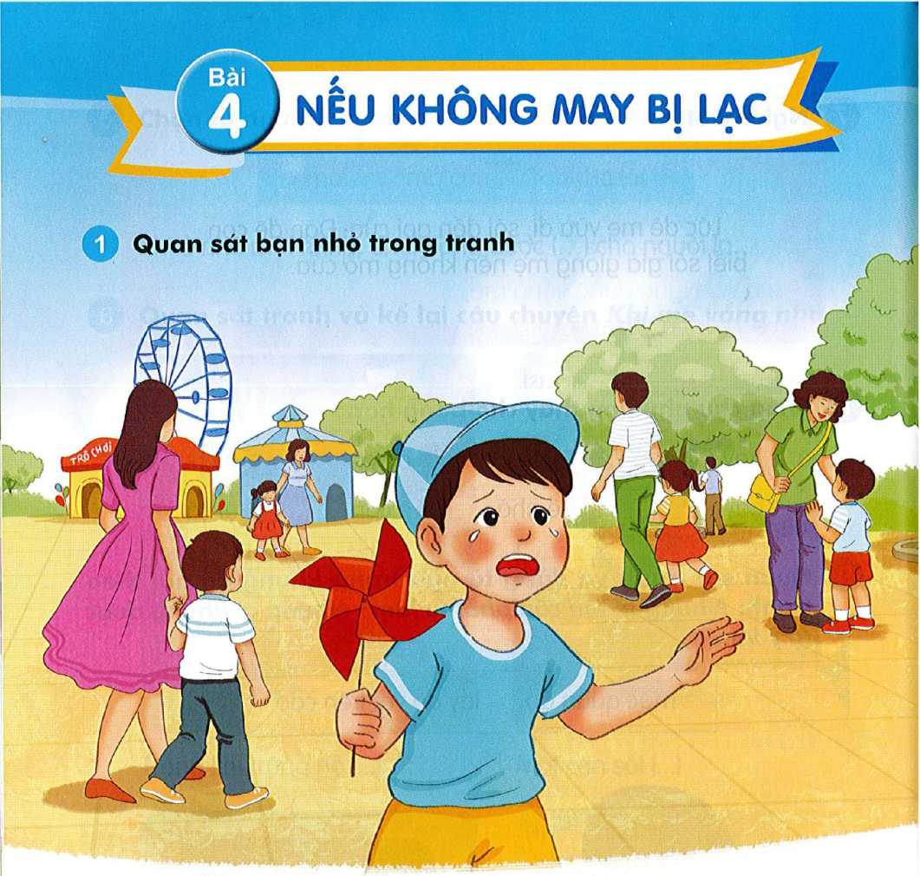
1. Quan sát bạn nhỏ trong tranh
b. Nếu gặp phải trường hợp như bạn nhỏ, em sẽ làm gì?
a. Bạn nhỏ đang ở đâu? Vì sao bạn ấy khóc?

Slide 4
2
Đọc

Slide 5
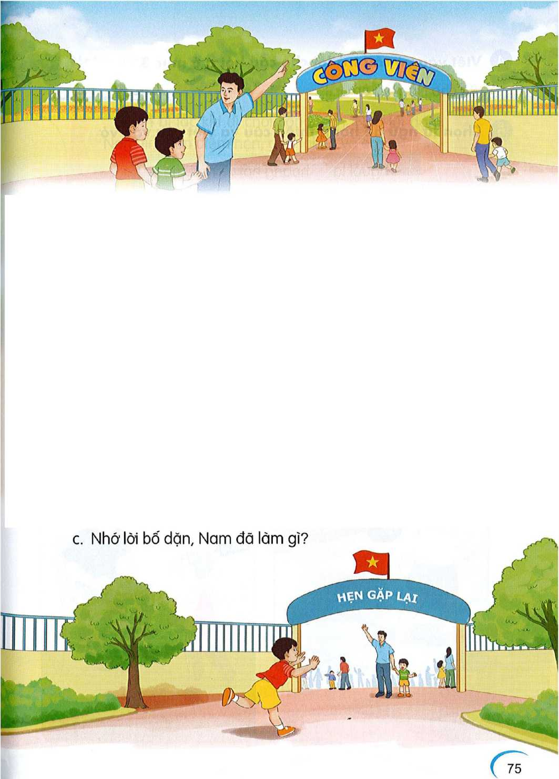
Công viên đẹp quá. Nam cứ mải mê xem hết chỗ này đến chỗ khác. Lúc ngoảnh lại thì không thấy bố và em đâu. Nam vừa chạy tìm vừa gọi “Bố ơi! Bố ơi!”. Hoảng hốt, Nam suýt khóc. Chợt Nam nhìn thấy tấm biển "Lối ra cổng". Nhớ lời bố dặn, Nam đi theo hướng tấm biển chỉ đường. “A, lá cờ kia rồi!”. Nam mừng rỡ khi thấy bố và em đang chờ ở đó.
( Theo Phạm Thị Thuý - Tuấn Hiển)
Nếu không may bị lạc
Sáng chủ nhật, bố cho Nam và em đi công viên. Công viên đông như hội. Khi vào cổng, bố dặn: "Các con cẩn thận kẻo bị lạc. Nếu không may bị lạc, các con nhớ đi ra cổng này. Nhìn kìa, trên cổng có lá cờ rất to"..

Slide 6
Nếu không may bị lạc
Sáng chủ nhật, bố cho Nam và em đi công viên. Công viên đông như hội. Khi vào cổng, bố dặn: "Các con cẩn thận kẻo bị lạc. Nếu không may bị lạc, các con nhớ đi ra cổng này. Nhìn kìa, trên cổng có lá cờ rất to"..
Công viên đẹp quá. Nam cứ mải mê xem hết chỗ này đến chỗ khác. Lúc ngoảnh lại thì không thấy bố và em đâu. Nam vừa chạy tìm vừa gọi “Bố ơi! Bố ơi!”. Hoảng hốt, Nam suýt khóc. Chợt Nam nhìn thấy tấm biển "Lối ra cổng". Nhớ lời bố dặn, Nam đi theo hướng tấm biển chỉ đường. “A, lá cờ kia rồi!”. Nam mừng rỡ khi thấy bố và em đang chờ ở đó.
(Theo Phạm Thị Thúy- Tuấn Hiển)
oanh
ngoảnh lại

Slide 7
Nếu không may bị lạc
Sáng chủ nhật, bố cho Nam và em đi công viên. Công viên đông như hội. Khi vào cổng, bố dặn: "Các con cẩn thận kẻo bị lạc. Nếu không may bị lạc, các con nhớ đi ra cổng này. Nhìn kìa, trên cổng có lá cờ rất to"..
Công viên đẹp quá. Nam cứ mải mê xem hết chỗ này đến chỗ khác. Lúc ngoảnh lại thì không thốy bố và em đâu. Nam vừa chạy tìm vừa gọi “Bố ơi! Bố ơi!”. Hoảng hốt, Nam suýt khóc. Chợt Nam nhìn thấy tấm biển "Lối ra cổng". Nhớ lời bố dặn, Nam đi theo hướng tấm biển chỉ đường. “A, lá cờ kia rồi!”. Nam mừng rỡ khi thấy bố và em đang chờ ở đó.
(Theo Phạm Thị Thúy- Tuấn Hiển)
Nếu không may bị lạc
Sáng chủ nhật, bố cho Nam và em đi công viên. Công viên đông như hội. Khi vào cổng, bố dặn: "Các con cẩn thận kẻo bị lạc. Nếu không may bị lạc, các con nhớ đi ra cổng nãy. Nhìn kìa, trên cổng có lá cờ rất to"..
Công viên đẹp quá. Nam cứ mài mê xem hết chỗ này đến chỗ khác. Lúc ngoảnh lại thì không thấy bố và em đâu. Nam vừa chạy tìm vừa gọi “Bố ơi! Bố ơi!”. Hoảng hốt, Nam suýt khóc. Chợt Nam nhìn thấy tấm biển "Lối ra cổng". Nhớ lời bố dặn, Nam đi theo hướng tấm biển chỉ đường. “A, lá cờ kia rồi!”. Nam mừng rỡ khi thấy bố và em đang chờ ở đó.
(Theo Phạm Thị Thúy- Tuấn Hiển)
1
2
3
4
5
6
7
8
10
9
11
12
13
14

Slide 8
Nếu không may bị lạc
Sáng chủ nhật, bố cho Nam và em đi công viên. Công viên đông như hội. Khi vào cổng, bố dặn: "Các con cẩn thận kẻo bị lạc. Nếu không may bị lạc, các con nhớ đi ra cổng này. Nhìn kìa, trên cổng có lá cờ rất to"..
Công viên đẹp quá. Nam cứ mải mê xem hết chỗ này đến chỗ khác. Lúc ngoảnh lại thì không thấy bố và em đâu. Nam vừa chạy tìm vừa gọi “Bố ơi! Bố ơi!”. Hoảng hốt, Nam suýt khóc. Chợt Nam nhìn thấy tấm biển "Lối ra cổng". Nhớ lời bố dặn, Nam đi theo hướng tấm biển chỉ đường. “A, lá cờ kia rồi!”. Nam mừng rỡ khi thấy bố và em đang chờ ở đó.
(Theo Phạm Thị Thúy- Tuấn Hiển)
1
2

Slide 9
3
Trả lời
câu hỏi

Slide 10
a. Bố cho Nam và em đi đâu chơi?
c. Nhớ lời bố dặn, Nam đã làm gì?
b. Khi vào cổng, bố dặn hai anh em Nam thế nào?

Slide 11
4
Viết vào vở

Slide 12
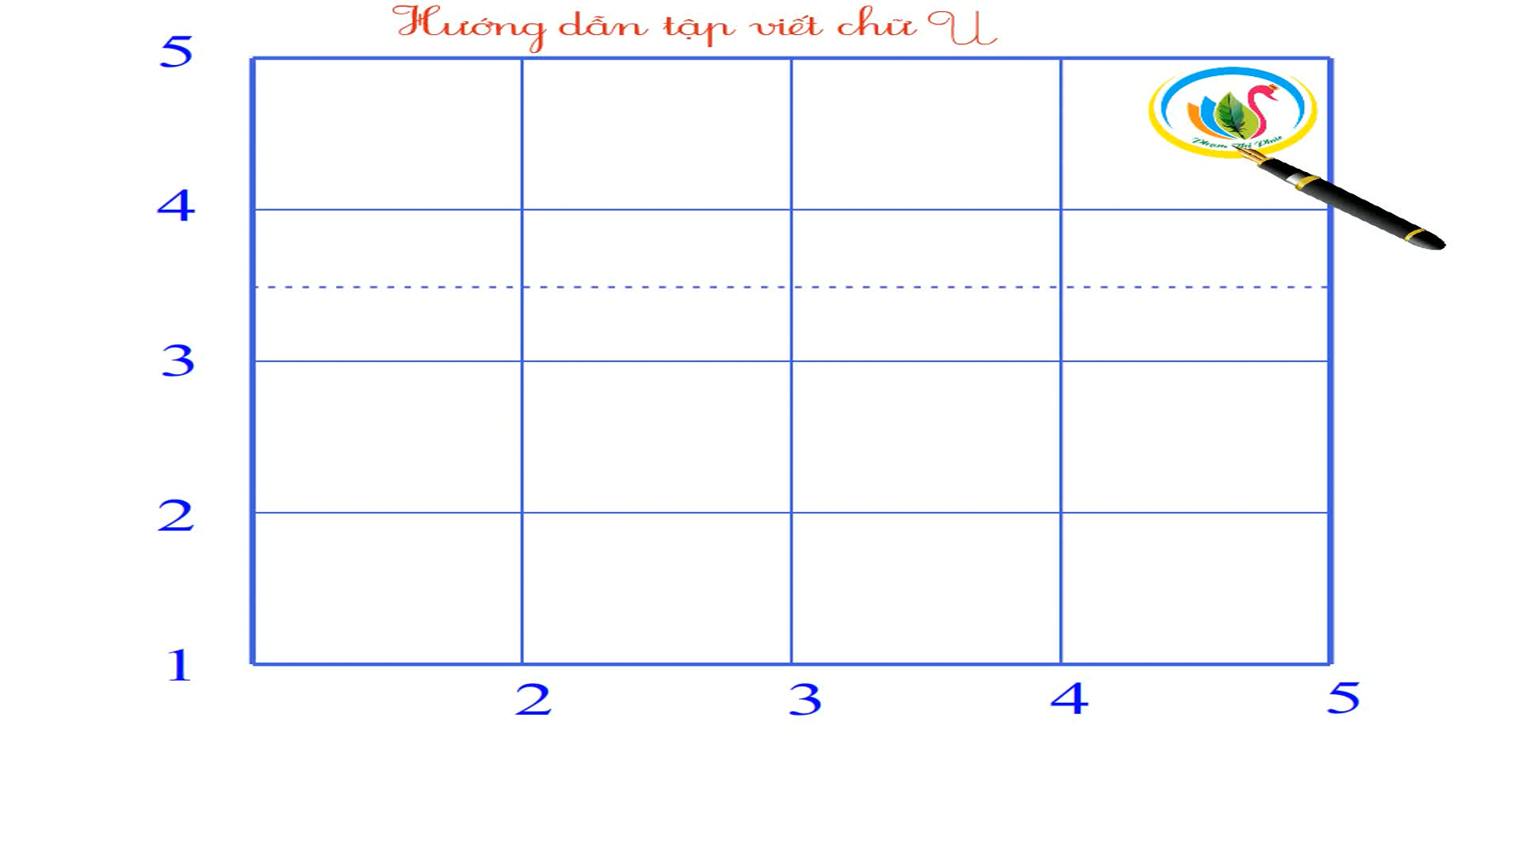
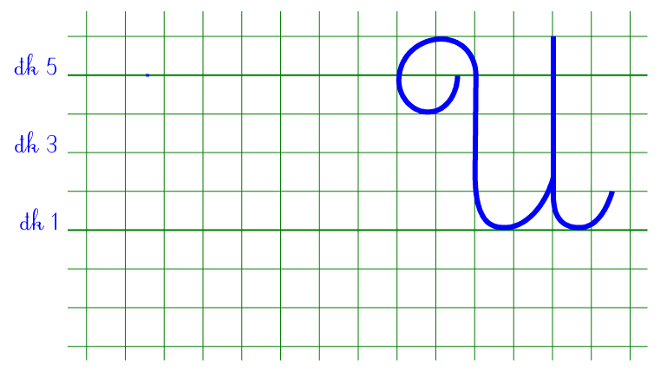

Tô chữ hoa U

Slide 13

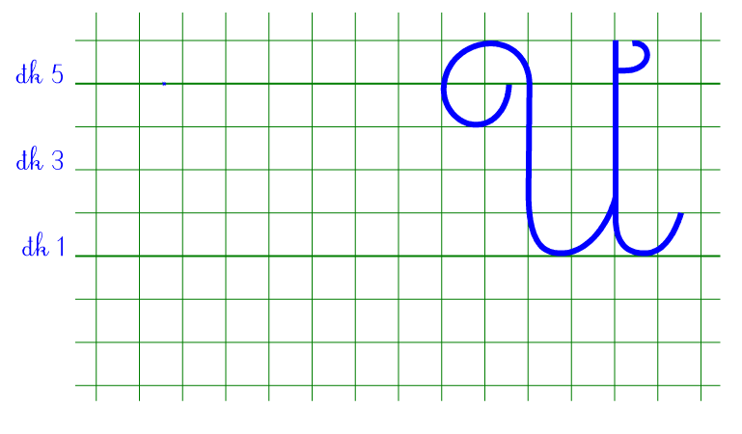

Tô chữ hoa Ư

Slide 14
Viết câu trả lời cho câu hỏi a ở mục 3
(…).
đi công viên.
Bố cho Nam và em

Slide 15
5
Chọn từ ngữ

Slide 16
Chọn từ ngữ để hoàn thiện câu và viết câu vào vở
người lạ
hoảng hốt
mải mê
(…)
Uyên không khi bị lạc.

Slide 17
6
Quan sát tranh

Slide 18
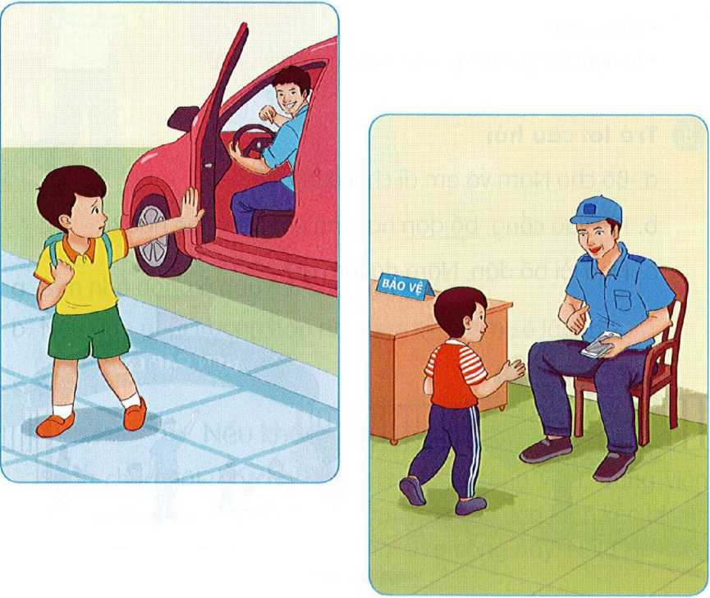
Quan sát tranh và dùng từ ngữ để nói theo tranh
Gọi điện nhân viên bảo vệ người lạ

Slide 19
7
Nghe viết

Slide 20
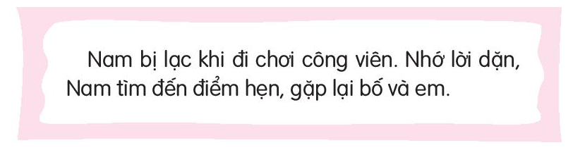
Nghe viết

Slide 21


Slide 22
8
Tìm tiếng – từ

Slide 23
Tìm trong hoặc ngoài bài đọc Nếu không may bị lạc từ ngữ có chứa vần
im iêm
ep êp

Slide 24
9
Trò chơi

Slide 25
Trò chơi: Tìm đường về nhà
Đường về nhà thỏ phải đi qua những từ ngữ có bông hoa cần thay thế bằng gi. Em hãy giúp thỏ tìm đường về nhà nhé

Slide 26
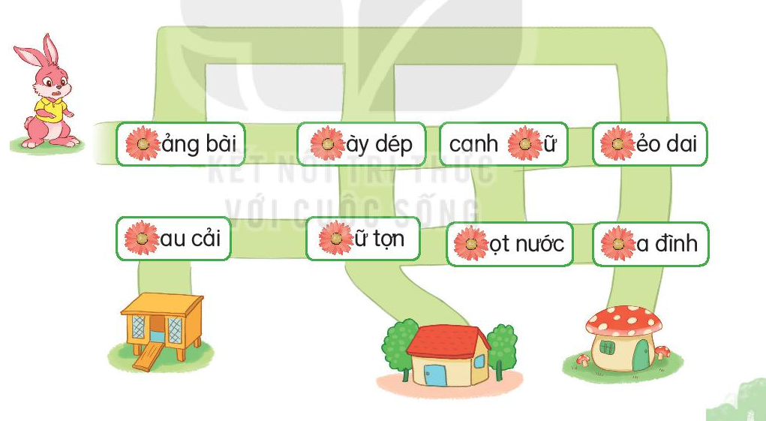
giảng bài
giày dép
canh giữ
dẻo dai
Rau cải
dữ tợn
giọt nước
gia đình

Slide 27
10
Củng cố

